Slide 1
令和元年度 文化祭（改）

Slide 2
文化祭の改名について
令和元年度、これまでの文化祭を一新し、新しい名前で東栄中の文化を築いていく。

Slide 3
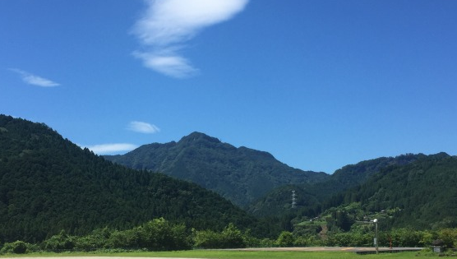
明神祭

Slide 4
明神祭の思い
明神山のように、大きく成長した姿を、ふるさとの方々に魅せるため

Slide 5
令和元年度
明神祭
スローガン

Slide 6
オール☆スター

Slide 7
オール☆スターの思い
東栄町の光り輝く星のように、一人一人が光り輝く明神祭にする

Slide 8
明神祭 みんながオール☆スター

